Slide 1


NTTU
ĐỒ ÁN CƠ SỞ TRÍ TUỆ NHÂN TẠO
XÂY DỰNG HỆ THỐNG NHẬN DẠNG TIỀN VIỆT NAM

Slide 2
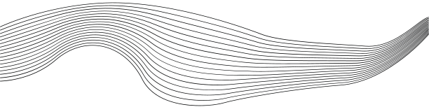
CONTENT
01
GIỚI THIỆU CHUNG
02
PHÂN TÍCH YÊU CẦU
03
XÂY DỰNG MÔ HÌNH
04
THỰC NGHIỆM MÔ HÌNH
05
KẾT LUẬN VÀ HƯỚNG PHÁT TRIỂN

Slide 3
GIỚI THIỆU CHUNG
Việc nhận dạng và xác định giá trị của các loại tiền tệ là một phần quan trọng của các hệ thống tài chính, ngân hàng, và quản lý tiền bạc. Ở Việt Nam, đối với hệ thống ATM, máy tính tự động, và các ứng dụng thanh toán điện tử, việc nhận dạng tiền Việt Nam một cách tự động và chính xác là một yếu tố quyết định đối với hiệu suất và tính ổn định của hệ thống.
Để giải quyết bài toán này, sử dụng Trí tuệ nhân tạo (AI) và Học sâu (Deep Learning) đã trở thành xu hướng phổ biến. Một trong những mạng nơ-ron sâu phổ biến được sử dụng trong bài toán này là mạng VGG16.

Slide 4
VGG16-MỘT CÁI NHÌN TỔNG QUAN
VGG16 là một kiến trúc mạng nơ-ron sâu, được phát triển bởi nhóm nghiên cứu tại Đại học Oxford vào năm 2014. Tên của nó "VGG" xuất phát từ viết tắt của "Visual Geometry Group." Mạng này nổi tiếng với kiến trúc đơn giản, dễ hiểu và khả năng học sâu mạnh mẽ.
Mạng VGG16 chủ yếu được đào tạo trên dữ liệu hình ảnh lớn như ImageNet, và nó đã chứng minh khả năng ưu việt trong việc trích xuất đặc trưng của hình ảnh. Do đó, nó thường được ứng dụng để phân loại hình ảnh và nhận dạng đối tượng trong nhiều ứng dụng, bao gồm cả nhận dạng tiền tệ.

Slide 5

PHÂN TÍCH YÊU CẦU

Slide 6
NHIỆM VỤ VÀ MỤC ĐÍCH
Nhiệm vụ của bài toán là: khi chúng ta đưa các tờ tiền có mệnh giá lần lượt là 10.000VNĐ, 20.000VNĐ, 50.000VNĐ và không cầm tiền vào camera, hệ thống phải nhận diện các mệnh giá của từng tờ tiền lẫn trường hợp không cầm tiền và đưa ra kết quả đã phân tích cho người dùng.
Mục đích bài này :
Tự tạo dữ liệu cho bài toán
Augment dữ liệu tránh Overfit cho model
Cách “thiết kế” mạng NN cho bài toán dựa trên khung nền của mạng thần thánh VGG16.

Slide 7
VẤN ĐỀ DỮ LIỆU
Bài toán dự kiến làm sample với 3 class là 10000,20000 và 50000. Vậy theo suy nghĩ thông thường thì chỉ cần chuẩn bị dữ liệu cho 3 class và lớp Dense output cuối cùng sẽ là Dense(3).
Tuy nhiên do tổng các p(i) phải = 1 nên giả sử khi chúng ta không cầm đồng tiền nào thì máy sẽ buộc phải dự đoán vào 1 trong 3 class nói trên, dó là điều vô lý. Vì vậy chúng ta sẽ train với 4 class output là “Không tiền”,”10000″,”20000″ và “50000”, output sẽ là Dense(4).

Slide 8
XÂY DỰNG MÔ HÌNH

Slide 9
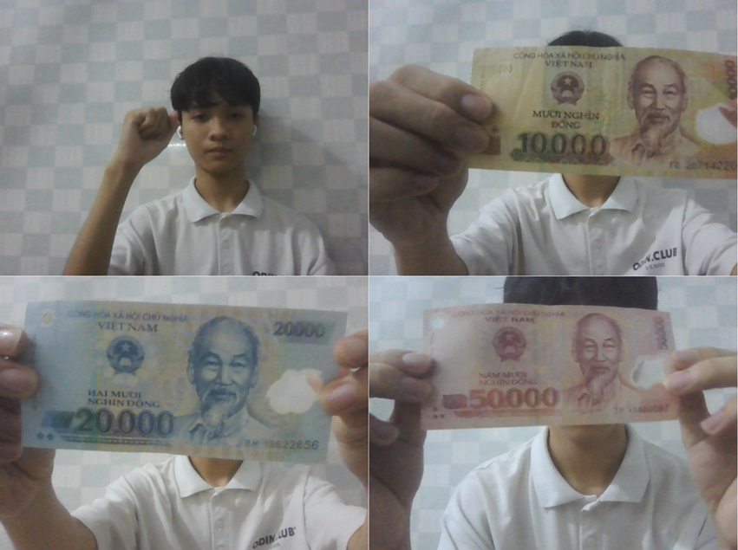
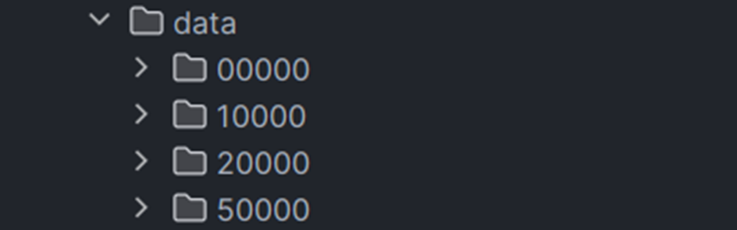
TẠO DỮ LIỆU
Cách tạo dữ liệu đơn giản là viết một đoạn python đọc liên tục từ camera và save lại vào các thư mục tương ứng ảnh các tờ tiền.

Slide 10
XỬ LÝ ẢNH
Trong quá trình chúng ta train model, thử nghiệm model thì sẽ phải chạy chương trình rất nhiều lần để debug, sửa lỗi… Như vậy mà mỗi lần chạy lại phải tìm hết file và thư mục trên thì sẽ khá lâu nên chúng ta sẽ đọc 1 lần và thực hiện:
- Convert nhãn (là cái mớ 00000,10000,20000….) thành one-hot
- Resize ảnh về 128×128

Slide 11
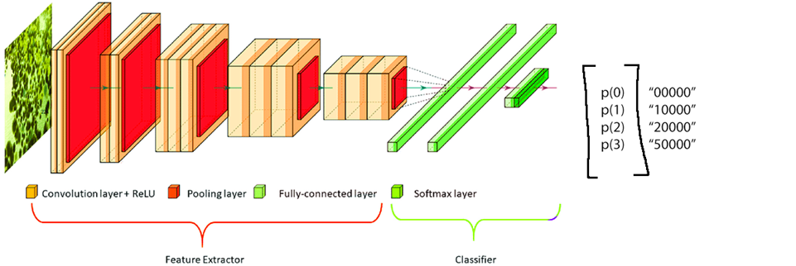
THIẾT KẾ MẠNG
Nhìn vào cấu trúc VGG16 sẽ gồm 2 phần, phần màu cam là trích đặt trưng của ảnh còn phần màu tím sẽ là các lớp FC để classify. Nhưng classify ở đây là dùng cho mục đích của mạng VGG16 có sẵn và theo yêu cầu bài toán thì chúng ta sẽ thiết kế lại phần này cho phù hợp với bài toán nhận dạng tiền

Slide 12
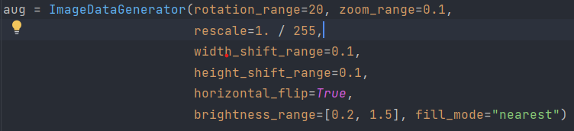
AUGMENTATION
Chúng ta sẽ thực hiện augment dữ liệu để làm phong phú hơn dữ liệu, tăng data variance , tăng tính tổng quát cho model bằng ImageDataGenerator của Keras.

Slide 13
THỰC NGHIỆM MÔ HÌNH

Slide 14
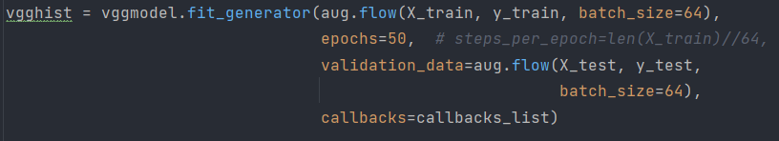
TRAIN MODEL CNN CLASSIFY
Nếu như mọi lần chúng ta sử dụng lệnh model.fit để train thì lần này chúng ta sẽ sử dụng model.fit_generator . Lý do đơn giản chúng ta sinh ra dữ liệu trong quá trình train.
Tạo checkpoint để lưu lại các weights tốt:

Slide 15
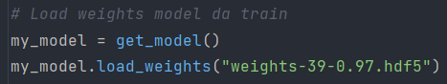
THỬ NGHIỆM MODEL
Bây giờ các bạn chạy file test.py để kiểm thử model. File này khá đơn giản:
+ Đọc ảnh từ camera
+ Thực hiện resize ảnh, normalize ảnh, chuyển thành tensor và đưa vào model để predict
+ Lấy kết quả đầu ra và hiển thị trên màn hình
Chúng ta sẽ load file weights đã được checkpoint lưu lại ở trên ở đoạn này:

Slide 16
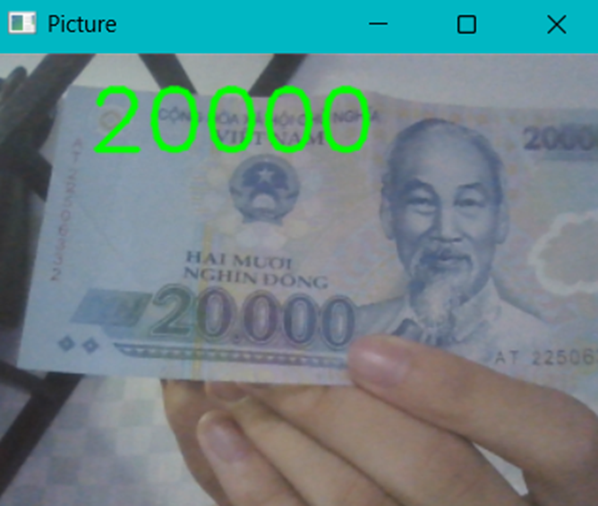
THỬ NGHIỆM MODEL
Đồng thời, chúng ta chỉ xét các ảnh được nhận
dạng có probality > 0.8 và hiển thị lên màn hình:
Kết quả dự đoán

Slide 17
KẾT LUẬN VÀ HƯỚNG PHÁT TRIỂN

Slide 18
KẾT QUẢ ĐẠT ĐƯỢC
- Thu thập và tạo tập dữ liệu cho bài toán.
- Tiếp cận và tái sử dựng các mô hình mạng có sẵn với độ chính xác cao được sử dụng phổ biến trong lĩnh vực trí tuệ nhân tạo.
- Thực hiện điều chỉnh các thông số các lớp mạng của mô hình cụ thể là mô hình mạng VGG16 cho phù hợp với yêu cầu và nhiệm vụ của bài toán đã đặt ra
- Tiếp cận đến mô hình train huấn luyện dữ liệu.
- Thực hiện các kĩ thuật augmentation dữ liệu để đa dạng và phong phú thêm cho tập dữ liệu đầu vào. Tránh trường hợp overfit làm sai lệch giảm độ chính xác của bài toán khi áp dụng vào thực tế.

Slide 19
HƯỚNG PHÁT TRIỂN
- Train thêm các loại tiền khác(Tất cả các loại tiền Việt Nam)
- Predict trong vài frame liên tục và lấy bình quân có trọng số để tăng độ chính xác, tránh nhận nhầm.
- Giới hạn vùng xử lý (ví dụ ở giữa khung hinh) để tăng tốc độ xử lý video…

Slide 20
HẠN CHẾ ĐỀ TÀI
- Dữ liệu cho bài toán quá ít và không đa dạng cho quá trình train vì vậy cần thu thập thêm tập dữ liệu hình ảnh gồm nhiều cấu trúc ảnh khác nhau để tăng độ học của bài toán thêm phong phú
- Mô hình dự đoán chưa tối ưu khi mới chỉ có 4 lớp đầu ra vì vậy cần xây dựng thêm các lớp dữ liệu để mở rộng tập dự dữ liệu có thể dữ đoán được.

Slide 21

THANK YOU

